Slide 1
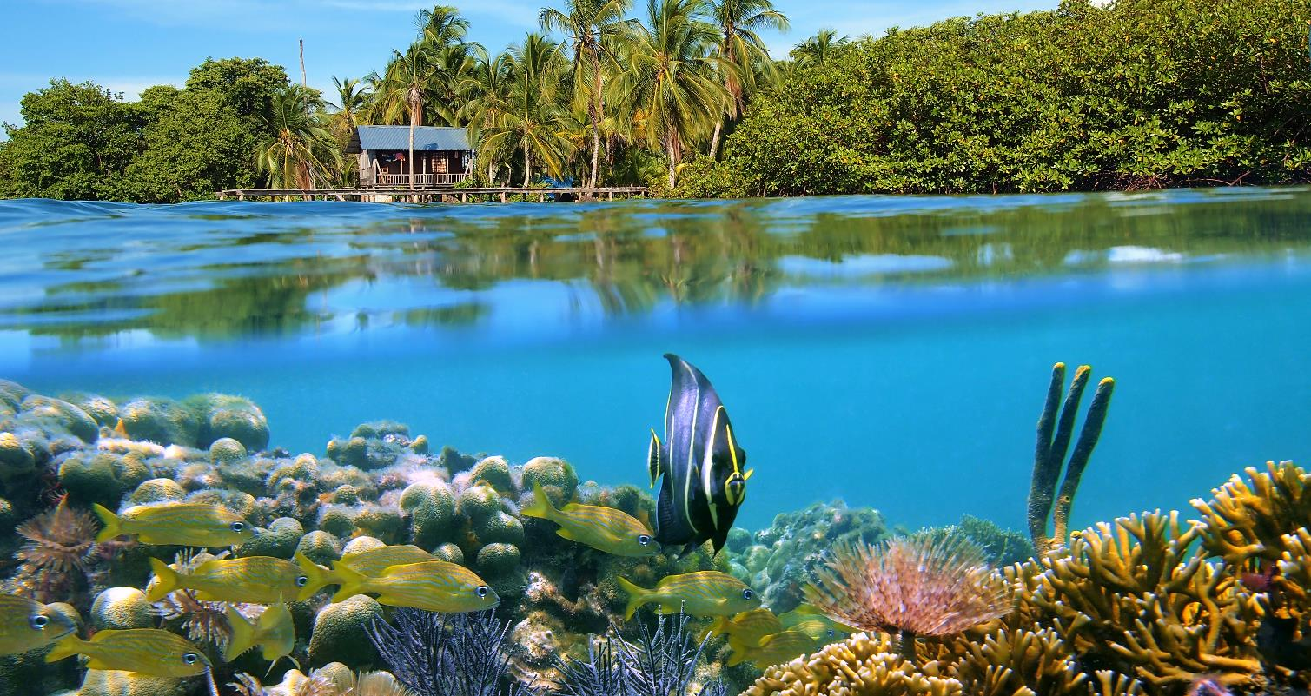
Informe 2nd fase
Propuestas para un Mecanismo de Coordinación permanente y un plan sostenible de financiación para la gobernanza regional en la region del Gran Caribe
2^{ndo} informe

Slide 2
Informe 2nd fase
Antecedentes

Slide 3
MANDATO
Programa de Acciones Estratégicas (PAE) CLME+
Estrategia 3 del PAE
3. ”Establecer e implementar un mecanismo de coordinación de las políticas regionales para la gobernanza del ambiente marino, con enfoque inicial en los Recursos Marinos Vivos compartidos”
Acciones
3.2. ”Evaluar todas las opciones y proponer un mecanismo permanente de coordinación de políticas que tenga un mandato claro, sea financieramente sostenible, geográficamente incluyente y políticamente aceptable, y que considere el principio de subsidiariedad (esto puede incluir la identificación de reformas apropiadas)”
3.3. ”Adoptar y operacionalizar el mecanismo permanente de coordinación de políticas para la gobernanza de los Recursos Marinos Vivos compartidos (RMVc) ”
Notes:
En particular, esta consultoría respalda la Acción 3.2 del PAE CLME+ para "Evaluar todas las opciones y proponer un Mecanismo de Coordinación de política permanente con un mandato claro que sea sostenible desde el punto de vista financiero, inclusivo geográficamente y políticamente aceptable, además de tener en consideración el principio de subsidiariedad (puede incluir la identificación de reformas apropiadas)". La suposición subyacente se basa en que la región CLME+ estará orientada hacia un escenario “de hipótesis de statu quo” bajo el que no se pueden materializar algunos de los Objetivos claves de Desarrollo Sostenible (ODS) y el PAE.

Slide 4
OBJETIVOS DE LA CONSULTORÍA
Elaborar opciones para la adopción de la selección por parte de los países del CLME+ para:
Un Mecanismo de Coordinación Permanente, incluidas las especificaciones del mandato del mecanismo y de sus componentes, con un Plan de Financiación Sostenible (PFS) asociado.
Un Plan de Financiación Sostenible (PFS) para apoyar y optimizar las operaciones de las diferentes organizaciones y acuerdos (inter)organizativos que conforman el Marco Regional de Gobernanza (MRG) del CLME+, incluyendo el MPCP.

Slide 5
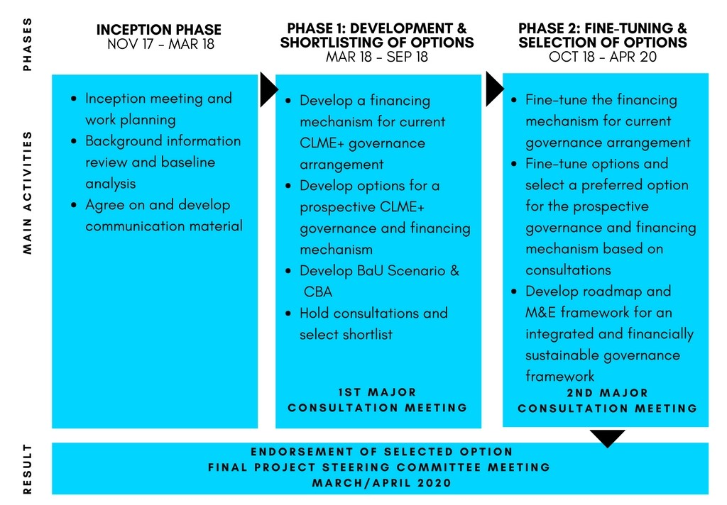
Notes:
La presente consultoría se está implementando en tres fases diferentes (Fase Inicial; Fase 1; Fase 2), y el informe actual es el documento clave de la fase 2 que sentará las bases para los debates entre los estados y las OIG y la selección de las soluciones preferentes para el Mecanismo de Coordinación.

Slide 6
Perspectivas de economía sostenible
basada en océanos en el Gran Caribe
Agenda 2030 como hito importante en la región.
ODS 14 (conservación y uso sostenible de los océanos) y 17 (alianzas) especialmente relevante
Potencial económico importante para una economía sostenible basada en océanos (hasta 2030 8.6 millions de empleos and generación de valor de 640 bn USD)
Pero: en un escenario de agotamiento de los recursos naturales que presenta un riesgo importante para el desarrollo económico sostenible
Gobernanza integrada como facilitador para el desarrollo sostenible basada en océanos
Mecanismo de coordinación no solo como una inversión de salvaguardia para evitar pérdidas económicas sino también como una inversión para mejorar el rendimiento económico generado por la economía oceánica.
Notes:
La adopción de la Agenda 2030 constituye un hito importante en el desarrollo sostenible en la región del Gran Caribe. El bienestar socioeconómico, la actividad económica, la reducción de riesgo al desastre y la resistencia a los impactos del cambio climático, además de la identidad cultural están vinculadas con un alto grado a los ecosistemas marinos y costeros en el Gran Caribe. Los ODS ofrecen un marco importante en relación a los aspectos importantes relacionados con el desarrollo sostenible, tales como la adaptación climática, reducción de riesgo a desastres y economía azul sostenible.
Aunque no existe una estimación del valor económico del océano en la región CLME+, es posible observar una primera aproximación del potencial y relevancia general en el informe del Banco Mundial donde se analiza la economía oceánica del Caribe. Sin embargo, la magnitud de la economía oceánica no se mide correctamente en la actualidad, aunque ha sido considerada la siguiente restricción de crecimiento y define la economía en muchos estados y territorios de la región. La magnitud de la economía oceánica del Caribe equivale como mínimo al 18% del PIB de la región y asciende a un porcentaje situado entre el 14 y 27% de la economía oceánica global (aunque el Caribe representa menos del 1% de los océanos a nivel global en tamaño). Mientras las proyecciones escasean, todas las indicaciones disponibles sugieren que es probable que dicha economía crezca con mayor rapidez en comparación con los índices generales de crecimiento económico en las próximas décadas, dando lugar a una tendencia global prevista por la OECD para 2030 (Banco Mundial, 2016). Las previsiones indican que, entre el 2010 y 2030, la economía oceánica podrá doblar su contribución al valor añadido global o superar la cantidad de 3 billones de USD (OECD, 2016). Sin embargo, este potencial de crecimiento económico está estrechamente asociado con el estado del ecosistema marino y costero en la región del Gran Caribe, ya que por consiguiente, está generando ingresos económicos o bien se ve afectado por la actividad económica. En base al supuesto sostenible de la OECD, la economía del Caribe basada en océanos crearía empleo para 8,6 millones de personas en 2030 y generaría un valor de 640 mil millones de USD. En varios ejemplos se demuestra que el uso sostenible de ecosistemas marinos puede generar ingresos mucho más altos que la explotación tradicional de los mismos. Por ejemplo, WWF ha observado que el turismo sostenible basado en la naturaleza en el Triángulo de coral excede el turismo masivo con una media del 60-65% durante un periodo de 20 años (WWF Pacífico, 2017) y un estudio de zonas marinas gestionadas activamente ha indicado que el valor actual neto de la zona aumentó entre 4 y 12 veces su valor original, en comparación con el estado previo y posterior a la reserva (Sala, 2016).
La economía oceánica del Caribe engloba los siguientes estados y territorios: Anguilla, Antigua y Barbuda, Aruba, Bahamas, Barbados, Belice, Bonaire, Islas Vírgenes Británicas, Islas Caimán, Colombia, Costa Rica, Cuba, Curasao, Dominica, República Dominicana, Granada, Guadalupe, Guatemala, Haití, Honduras, Jamaica, Martinica, México, Montserrat, Nicaragua, Panamá, Puerto Rico, San Bartolomé, San Eustaquio, San Cristóbal y Nieves, Santa Lucía, Sint Maarten, San Martín, San Vicente y Granadinas, Trinidad y Tobago, Islas Vírgenes de los Estados Unidos y República Bolivariana de Venezuela.
Cualquier cálculo adicional se ha realizado en base a una contribución del 20% en aras de la claridad. Véase también la sección 4.1.3 para información más detallada.
La composición de esta economía está dominada por el valor estimado del volumen de cargas transportadas por el Mar del Caribe, en conjunto con el turismo, petróleo y gas en los estados y territorios insulares de la región (Banco Mundial, 2016).
Que se concentra en un gran crecimiento económico y una baja degradación ambiental debido al desarrollo de tecnologías ecológicas y de recursos eficientes en combinación con el marco gubernamental favorable que aporte los incentivos correctos con fines de fomentar una economía oceánica próspera en conformidad con las normativas medioambientales.
Existen pruebas convincentes de que el capital natural de la región del Caribe se está agotando, en gran medida debido a los factores antropogénicos de la pesca excesiva, el desarrollo costero no sostenible y descontrolado, la contaminación, la introducción de especies invasivas y los impactos del cambio climático (Proyecto CLME, 2011). Dicho agotamiento supone un riesgo significativo para los beneficios económicos generados por la economía oceánica de la región y también para el potencial de crecimiento en el futuro (Banco Mundial, 2016).
Para más información vea Sección 2.

Slide 7
Principales vacíos en el PAE CLME+
Gobernanza deficiente
Recursos humanos y financieros limitados
Insuficiente (acceso a) información y datos (conocimiento insuficiente)
Concienciación y participación pública insuficientes
Insuficiente consideración del valor de los bienes y servicios del ecosistema
Notes:
Se espera que el Mecanismo de Coordinación propuesto aborde diversas cuestiones identificadas en el PAE CLME+ como causas fundamentales para la degradación del ecosistema en la región. Dichas cuestiones incluyen:
Gobernanza deficiente
Las referencias de gobernanza evaluadas en el informe inicial de la asesoría señalan la fragmentación geopolítica de la región, así como la falta de integración intersectorial (enfoque fragmentado). A pesar de la existencia de varias organizaciones regionales y subregionales exitosas, no hay ni una sola entidad que aborde las cuestiones temáticas relevantes en toda la región RGC.
Se espera que un Mecanismo de Coordinación mejore la coordinación intersectorial en toda la región, entre estados, OIG e interesados, procedentes de dentro y fuera de la región. Para la coordinación intersectorial a nivel nacional, y para la participación efectiva de países en el proceso de coordinación intersectorial en toda la región, el funcionamiento de los Comités Intersectoriales Nacionales (CIN) es fundamental.
Recursos humanos y financieros limitados
Tal como ha mostrado la referencia de financiación del Marco Regional de Gobernanza (MRG), la mayoría de los países tiene un presupuesto nacional restringido para la gobernanza de océanos, lo que limita la capacidad financiera de las OIG. En general, las cuestiones medioambientales relacionadas con la gobernanza de océanos (tanto nacional como regional) no están entre las prioridades más altas en las asignaciones de presupuestos nacionales. Algunos países han sido afectados en gran medida por desastres naturales, con consecuencias graves para sus economías y su capacidad de contribución. Además, los fondos de donantes son limitados y existe un cierto grado de competición entre las OIG, que por su parte carecen de una estrategia común para la movilización de recursos. Esta situación provoca la duplicación de esfuerzos y proyectos. Se espera que un Mecanismo de Coordinación mejore la coordinación para una financiación más sostenible de la gobernanza de océanos, incluyendo la financiación regional y subregional de las OIG.
Insuficiente (acceso a) información y datos (conocimiento insuficiente)
Tanto dentro como fuera de la región se produce mucha información de relevancia científica, pero a menudo es de difícil acceso por estar dispersa entre diversas organizaciones (además de no estar disponible en todos los idiomas de la región).
Se espera que un mecanismo de coordinación consolide la gestión de conocimientos en la región, basándose en programas y herramientas existentes (del Proyecto CLME+ y las OIG, tales como el “Estado de los Ecosistemas Marinos y Economías Asociadas”, SOMEE, cuya primera edición se está desarrollando en conjunto dentro del Proyecto CLME+).
Concienciación y participación pública insuficientes
La concienciación pública sobre la importancia de la gestión y uso sostenibles de ecosistemas y recursos marinos y costeros para el desarrollo socioeconómico, el bienestar humano y la salud medioambiental sigue siendo baja en amplios sectores de la región, incluyendo a los encargados de tomar decisiones, el sector privado y el público general. Además, todavía hay una comprensión limitada de las normas y comportamientos sociales necesarios para ejercer influencia sobre la gestión y uso sostenibles de los océanos. Esta situación tiene efecto sobre los niveles de apoyo y donaciones provenientes de los sectores político, púbico y privado para programas de gobernanza de océanos y políticas en los países de la región.
Se espera que un Mecanismo de Coordinación fortalezca la comunicación en toda la región sobre el papel fundamental de los ecosistemas y recursos marinos y costeros para la región, y la necesidad de proteger su funcionamiento para salvaguardar el bienestar humano y el desarrollo socioeconómico, así como el rendimiento de muchos sectores empresariales en particular. Esto también incluye la comunicación sobre el papel que desempeña la salud de los océanos en el logro de aspiraciones de desarrollo a nivel regional, y de objetivos políticos dispuestos en procesos internacionales clave, tales como la Agenda 2030 para el Desarrollo Sostenible, la Trayectoria SAMOA, el Marco de Sendai para la Reducción del Riesgo de Desastres e iniciativas internacionales y regionales vinculadas con una economía sostenible basada en el océano/Economía Azul.
Insuficiente consideración del valor de los bienes y servicios del ecosistema
La consideración insuficiente del valor de los ecosistemas y sus bienes y servicios ha generado una situación en la que los usuarios de recursos (incluyendo el sector privado) no contribuyen satisfactoriamente a la conservación y gestión de los recursos de los que dependen. Por otro lado, todavía existe un potencial no aprovechado para el uso sostenible de recursos marinos y costeros, con importantes beneficios económicos (por ej. las energías renovables).
Se espera que un Mecanismo de Coordinación promueva acciones coordinadas de los Estados y las OIG para abordar la cuestión con un enfoque sostenible de economía sostenible basada en el océano/Economía Azul y un plan de financiación sostenible.
Para más información sobre los principales vacions (incluyendo vacios adicionales) vea Sección 4.1.1. y Anexo 3

Slide 8
Informe 2nd fase
Estado actual de la gobernanza de los océanos en la región

Slide 9
MECANISMO DE COORDINACION PARA EL MARCO DE GOBERNANZA REGIONAL
El mecanismo de coordinación propuesto no se construye desde cero, sino que se basa en y fortalece el marco de gobernanza oceánica existente en la región.
Se basa en y amplía los acuerdos de cooperación actuales entre los países y entre las OIG.
Institucionaliza y da continuidad al enfoque TDA / SAP introducido por los proyectos CLME y CLME +.
Notes:
Para más información vea Sección 3.

Slide 10
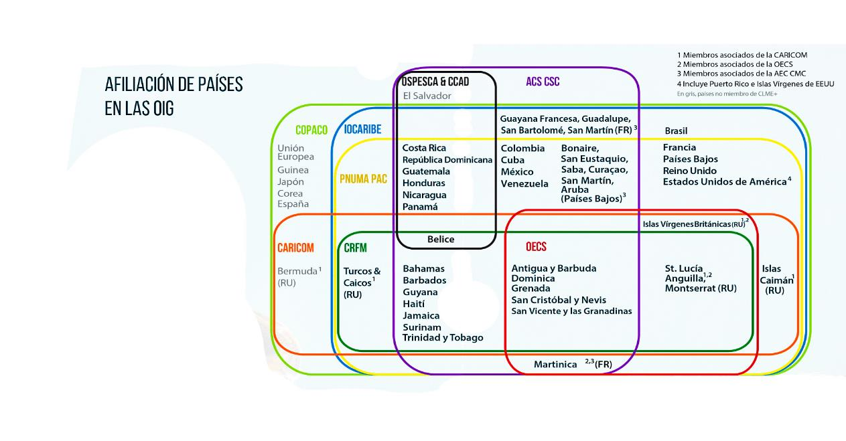
Afiliación de países en los OIG
Notes:
En cuanto al alcance geográfico, las OIG cubren de forma colectiva toda la región CLME+. Las organizaciones COPACO e IOCARIBE son las únicas OIG con un alcance geográfico que se extiende por toda la región CLME+. El resto de OIG cubren partes de la región CLME+ a diferentes niveles. En común, las OIG representan a todos los países CLME+ con miembros superpuestos, tal y como se observa en el Gráfico 6 (países CLME+ en negrita). Las tres OIG representadas en el MCI son organizaciones regionales de agencias de la ONU y cuentan con muchos miembros en la región: COPACO e IOCARIBE son las únicas OIG con todos los países CLME+ como miembros, PNUMA PAC abarca todos los países excepto Brasil, que no forma parte del Convenio de Cartagena, ni está cubierto dentro del alcance legal actual del convenio. Además, cuatro organizaciones de integración política regional están activos en la Región del Gran Caribe, con amplios mandatos en los que se abarcan diferentes cuestiones: CARICOM (con el secretariado de CARICOM y el CRFM) y OECO integran la mayoría de los estados Insulares del Caribe con miembros superpuestos, mientras SICA (con la CCAD y OSPESCA) incluye a los países de América Central y la República Dominicana. CARICOM y SICA se reúnen con regularidad al máximo nivel para coordinar sus programas. Además, la Asociación de Estados del Caribe (AEC) incorpora un gran número de países CLME+, con las excepciones importantes de EE.UU. y Brasil.
Gran parte de la región CLME+ forma parte de la Región del Gran Caribe (RGC), tal y como está definido en el Convenio de Cartagena, que se extiende desde la costa nororiental de Brasil a Cabo Hatteras e incluye todos los estados costeros intermedios. Mientras la RGC no incorpora todo el NBSLME en la parte sur, supera la región CLME+ por el norte en el GEM del Golfo de México. El “Gran Caribe” es un concepto geopolítico similar utilizado por la Asociación de Estados del Caribe, que se extiende a zonas de sus Estados miembro e incorpora parte de la región CLME+.
Para más información, vea Sección 3

Slide 11
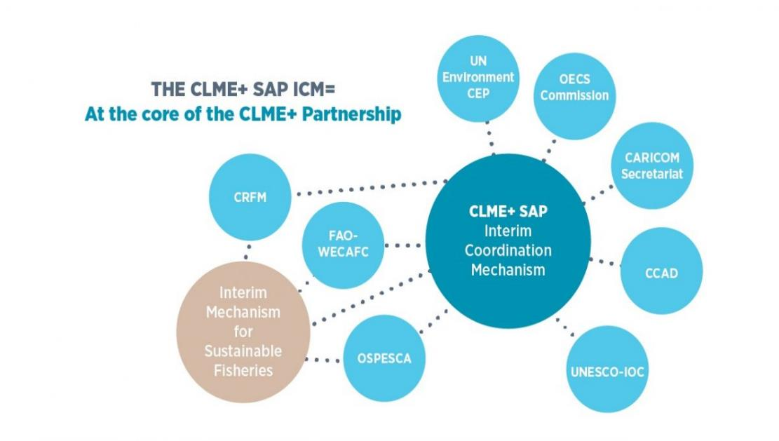
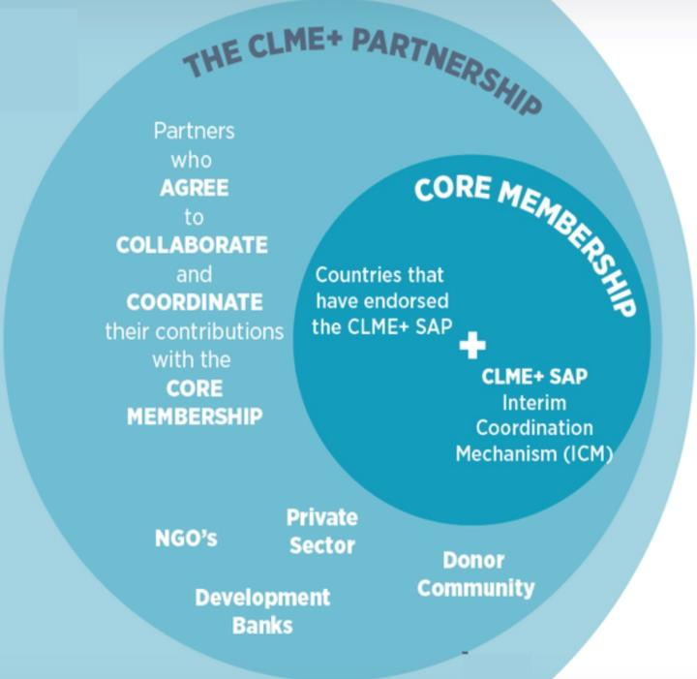
CLME+ SAP ICM y
CLME+ PARTNERSHIP
Notes:
La Alianza CLME+ futura (“Alianza Global para el manejo Sostenible, uso y protección de Grandes Ecosistemas marinos del Caribe y de la Plataforma del Norte de Brasil”) reconoce que, para que el MRG funcione con eficacia, deberá contar con el compromiso de muchos más interesados a todos los niveles que simplemente con las Organizaciones Intergubernamentales (OIG) y países de los que se espera que constituyan su propia estructura de gobierno. La Alianza CLME+ está en desarrollo a modo de mecanismo que cuente con un gran abanico de interesados y que los incluya en el desarrollo e implementación de la gobernanza integrada de océanos en la Región del Gran Caribe. En la actualidad, está estableciendo un acuerdo de cooperación interactivo, receptivo, dinámico y en evolución, voluntario, largo plazo y no vinculante legalmente para las partes interesadas del medio ambiente marino en la región CLME+.
Para más información vea Sección 3.

Slide 12
Report for 2nd phase
Gobernanza y Financiación del Mecanismo de Coordinación
Paso 1: Aprobar el mandato y seleccionar las funciones básicas del Mecanismo de Coordinación

Slide 13
Mandato propuesto
Promover y facilitar la colaboración y la cooperación a nivel regional, coordinando políticas y programas en la Región del Gran Caribe (RGC) para la conservación, gestión y uso sostenible del medio ambiente marino y de los recursos marinos y costeros.
Ámbito geográfico: el mandato hace referencia a la Región del Gran Caribe (RGC), definida como la combinación del GEM del Caribe con el GEM de la Plataforma Continental del Norte de Brasil (en conjunto designados como CLME+), y con el GEM del Golfo de México.
Ámbito temático: el mandato cubrirá, por lo menos al principio, las tres áreas temáticas principales identificadas en el PAE CLME+, más exactamente la contaminación marina, la biodiversidad marina y la pesca, y el área intersectorial del cambio climático. Sin embargo, por recomendación de los Estados durante la 1ª Reunión Consultiva Regional, se propone que el mandato del Mecanismo de Coordinación permanente se amplíe para cubrir otras áreas temáticas, sectores y actividades empresariales relacionadas con el medio ambiente y los recursos marinos, tales como: turismo, gas y petróleo, barcos, minería, biotecnología, bioprospección y energías renovables.
Notes:
See Section 4.1.2. for further information

Slide 14
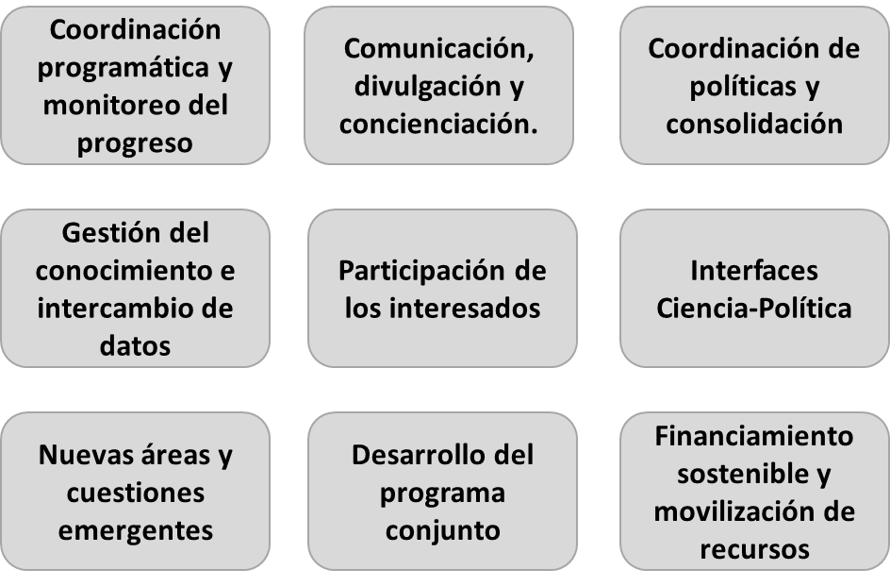
FUNCIONES PROPUESTAS
Las funciones propuestas se basan en las funciones actuales del MCI del PAE CLME+, en las recomendaciones dadas por los Estados durante la primera Reunión Consultiva, en consultas con interesados y en evaluaciones de vacíos llevadas a cabo durante este asesoramiento. Este proceso ha involucrado a representantes de los Estados, OIG y otras partes interesadas
Notes:
Vea Sección 4.1.2. para más información.

Slide 15
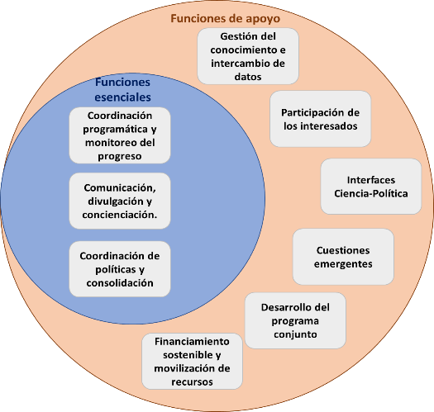
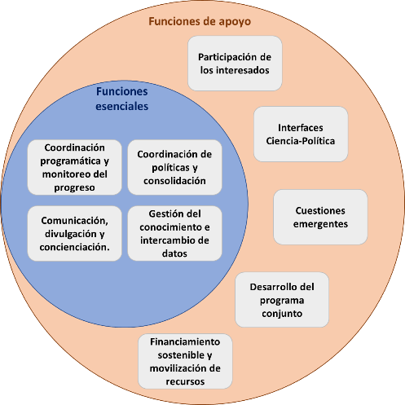
Paso 1: Aprobar el mandato y seleccionar las funciones básicas del Mecanissmo de Coordinación
Notes:
Un grupo de funciones básicas, que conforman el requisito mínimo para cumplir el mandato del Mecanismo de Coordinación. Dichas funciones deben llevarse a cabo regularmente, ejecutarse de forma permanente y sustentarse con los recursos necesarios.
Un grupo de funciones de apoyo, identificadas como prioritarias por los Estados y las OIG para el desempeño del Mecanismo de Coordinación. Dichas funciones podrían ejecutarse en base a una demanda específica y a los recursos disponibles, temporalmente y/o con diversos niveles de “intensidad”.
Recomendación de la consultoría: incluir (por lo menos) las funciones 1, 2 y 3 entre las funciones básicas, ya que se las considera esenciales para el cumplimiento del mandato propuesto.
Vea 4.1.2. para más información.

Slide 16
BENEFICIOS ESPERADOS DEL MECANISMO DE COORDINACIÓN
Un mayor impacto de políticas, programas y proyectos a nivel regional
Mejor supervisión del progreso realizado en el logro de objetivos
Mayor eficiencia en el uso de recursos.
Mayor efecto catalizador de financiación, y una posición más fuerte respecto a los socios de financiación.
Mayor eficiencia en la supervisión y evaluación del impacto de las y del rendimiento de dichas inversiones.
Mejora y mayor dirección del compromiso y contribuciones del sector privado para el desarrollo sostenible basado en el océano.
Mayor información en la toma de decisiones y asignación de recursos
Mejor entorno para apoyar inversiones hacia un desarrollo
Mayor concienciación entre los interesados clave
Mejor comprensión de los numerosos vínculos entre el desarrollo sostenible basado en el océano, la adaptación al cambio climático, la reducción del riesgo de desastres y una economía sostenible basada en el océano/Economía Azul.
Notes:
Vea Sección 4.1.3. para más información

Slide 17
BENEFICIOS ECONOMICOS DIRECTOS
Se esperan beneficios directos producidos por la contribución del Mecanismo de Coordinación a una buena gobernanza de océanos, mediante la ejecución de las diversas funciones del mecanismo
La coordinación aumentará la movilización de recursos y el potencial multiplicador de subvenciones de los miembros actuales del MCI, individualmente o en grupo, y permitirá un uso más eficiente de los recursos.
Se estima que el incremento del efecto multiplicador y el aumento de la eficiencia, en conjunto, ascenderán a una cantidad adicional de recursos disponibles con valor de entre 11,6 y 25, 3 millones de USD anuales.
Notes:
Se esperan beneficios directos producidos por la contribución del Mecanismo de Coordinación a una buena gobernanza de océanos, mediante la ejecución de las diversas funciones del mecanismo, y se pueden esperar beneficios indirectos como resultado de una eficacia mejorada de la gobernanza de océanos, en términos de salud de los ecosistemas y recursos marinos y costeros, así como de efectos positivos en medios de subsistencia y bienestar social, y de preservación del valor cultural de los bienes y servicios del ecosistema.
Vea Sección 4.1.3. para más información.

Slide 18
BENEFICIOS ECONOMICOS INDIRECTOS
Se pueden esperar beneficios indirectos como resultado de una eficacia mejorada de la gobernanza de océanos, en términos de salud de los ecosistemas y recursos marinos y costeros, así como de efectos positivos en medios de subsistencia y bienestar social, y de preservación del valor cultural de los bienes y servicios del ecosistema.
Beneficios en juego salvaguardados por el Mecanismo de Coordinación (servicios selectos*): entre 2,9 y 11,8 mil millones de USD
*Servicios seleccionados: suministro de pescado, valor turistíco y recreativo, protección de costas, captura de carbono
Notes:
Se esperan beneficios directos producidos por la contribución del Mecanismo de Coordinación a una buena gobernanza de océanos, mediante la ejecución de las diversas funciones del mecanismo, y se pueden esperar beneficios indirectos como resultado de una eficacia mejorada de la gobernanza de océanos, en términos de salud de los ecosistemas y recursos marinos y costeros, así como de efectos positivos en medios de subsistencia y bienestar social, y de preservación del valor cultural de los bienes y servicios del ecosistema.
Vea Sección 4.1.3. para más información, especialmente Tabla 8.

Slide 19
Informe 2nd fase
Gobernanza y Financiación del Mecanismo de Coordinación
Paso 2: Determinar la estructura de gobernanza del Mecanismo de Coordinación, incluye las funciones y responsabilidades de los Estados y las OIG.

Slide 20
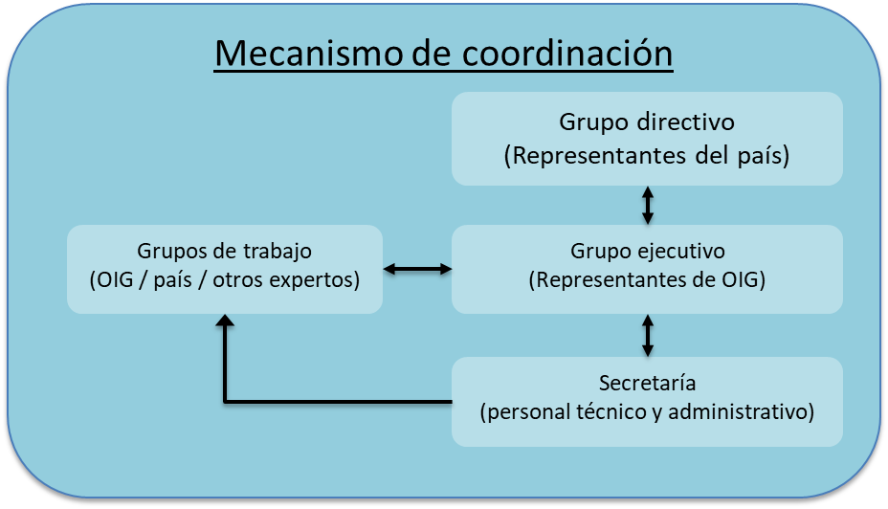
ESTRUCTURA DE GOBERNANZA PROPUESTA
Notes:
Se propone que el Mecanismo de Coordinación funcione con cuatro elementos principales:
El Grupo Directivo, en el que los Estados están representados con el mandato de dar guía y dirección generales, en base a los principios de soberanía y cooperación regional entre Estados miembro.
El Grupo Ejecutivo, en el que las OIG están representadas con el mandato de dirigir la gestión y operación del Mecanismo de Coordinación en términos técnicos y estratégicos, en función a la orientación y las decisiones del Grupo Directivo.
Los grupos de trabajo, que el Grupo Ejecutivo constituye “según la demanda”, para fines específicos relacionados con las diversas funciones del Mecanismo de Coordinación y apoyando la ejecución de las funciones y actividades definidas.
Un Secretariado, que brinda apoyo técnico y estratégico para la puesta en funcionamiento del Mecanismo de Coordinación, y también respalda el trabajo de los otros tres elementos.
Para información adicional vea Sección 4.2.2

Slide 21
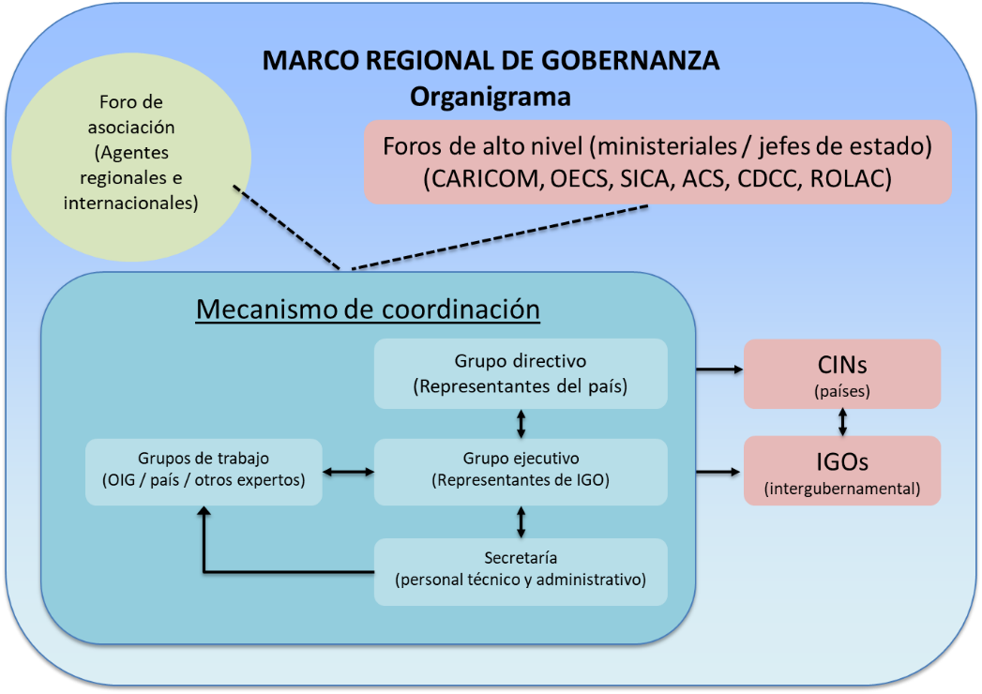
EL MECANISMO DE COORDINACIÓN DENTRO DEL MARCO REGIONAL DE GOBERNANZA
Notes:
Como se ha mencionado, se espera que el Mecanismo de Coordinación propuesto consolide la gobernanza interactiva de océanos en la Región del Gran Caribe. Por consiguiente, dicho mecanismo constituye una parte integral del Marco Regional de Gobernanza de Océanos (MRG) y fortalece la coordinación y la colaboración de las organizaciones intergubernamentales con los Estados miembro, y con otros actores e iniciativas existentes y emergentes de dentro y fuera de la región. Particularmente, el Mecanismo de Coordinación busca la institucionalización del compromiso con el sector privado a nivel regional.
Para más información vea Sección 4.2.2

Slide 22
Informe 2nd fase
Gobernanza y Financiación del Mecanismo de Coordinación
Paso 3: Determinar el tipo de acuerdo constitutivo para el Mecanismo de Coordinación

Slide 23
ACUERDO CONSTITUTIVO
El acuerdo constitutivo puede ser:
Un acuerdo informal (basado en un memorando de entendimiento)
Un acuerdo formal y vinculante
O una secuencia de los dos
Recomendación de la consultoría: reemplazar el ME existente del MCI del PAE por un ME nuevo/modificado para el Mecanismo de Coordinación, firmado por las OIG y aprobado por los Estados, encargando al propio Mecanismo de Coordinación la función de desarrollar un acuerdo más formal entre los Estados.
Notes:
Por lo tanto, una opción viable para el establecimiento del Mecanismo de Coordinación es la reducción del borrador de un ME nuevo o modificado para remplazar al actual ME del MCI, y su firma por parte de las OIG miembro para que los Estados lo aprueben. Se propone que las OIG actuales del MCI sean miembros del Grupo Ejecutivo como signatarias del ME actualizado. EL ME y afiliación al Grupo Ejecutivo podrían permitir el ingreso de OIG adicionales, en base a una decisión del Grupo Directivo del Mecanismo de Coordinación.
Otra opción para el establecimiento del Mecanismo de Coordinación podría ser mediante un acuerdo más formal y vinculante, que sería firmado (y ratificado) por todos los Estados, de forma similar a la de acuerdos ya existentes en la región.
Estas opciones no se excluyen mutuamente, lo que significa que el Mecanismo de Coordinación podría establecerse inicialmente en base a un ME firmado por las OIG y aprobado por los estados, y consolidarse más tarde mediante un acuerdo más formal y vinculante entre los Estados.
El ME actual para el MCI ha sido firmado por la FAO en representación de COPAO. El proceso de reorientación de COPACO sigue estando en curso y no está claro el formato con el que contará el organismo regional del sector pesquero en el futuro.
Vea Sección 4.2.3. para más información.

Slide 24
Informe 2nd fase
Gobernanza y Financiación del Mecanismo de Coordinación
Paso 4: Determinar el tipo de acuerdo de sede para el Secretariado del Mecanismo de Coordinación

Slide 25
ACUERDO DE SEDE PARA EL SECRETARIADO
El Secretariado del Mecanismo de Coordinación puede instalarse en cualquier país de la RGC, en base a la decisión de los Estados y un acuerdo de sede con el país seleccionado.
Otra opción es que el Secretariado de una OIG existente aloje al Secretariado del Mecanismo de Coordinación, en base a un acuerdo de sede con la OIG respectiva (y posiblemente el país en el que esté ubicada).
Notes:
Vea Sección 4.2.3. para más información.

Slide 26
CRITERIOS POTENCIALES PARA LA SELECCIÓN DE UN AFITRIÓN
Criterios potenciales para seleccionar un país anfitrión:
Suministro de cofinanciación/contribuciones en especie (por ej. oficinas)
Localización y conectividad (distancia a centros internacionales, frecuencia de vuelos regionales e internacionales, etc.)
Costes de funcionamiento del Secretariado (por ej. niveles de beneficios para personal internacional contratado y nivel salarial para personal local contratado)
Atractivo para contratar y mantener al personal internacional (costes de vida, seguridad, etc.)
Criterios potenciales para seleccionar una organización anfitriona (además de los anteriores):
Pertenencia al Grupo Ejecutivo del Mecanismo de Coordinación
Consenso entre las OIG miembro del MCI del PAE CLME+
Amplio mandato geográfico en la RGC y amplia afiliación de países CLME+
Amplio mandato temático relacionado con la gobernanza de océanos y el desarrollo sostenible basado en el océano
Suministro de cofinanciación/contribuciones en especie
Alta capacidad técnica y directiva, y estabilidad financiera del Secretariado
Alto nivel de toma de decisiones (ministerial/jefes de Estado)
Notes:
Vea Sección 4.2.3. para más información.

Slide 27
ESTIMACION DE COSTES
Funciones propuestas | Costes anuales estimados (USD)
1 - Coordinación de enfoques programáticos para la gobernanza de océanos y supervisión de progresos con instrumentos, objetivos y compromisos cruciales de sostenibilidad oceánica | 470.000 - 1.119.000
2 - Comunicación, divulgación y concienciación | 66.000 - 153.000
3 - Coordinación de políticas y consolidación del marco regional institucional y político para la gobernanza de océanos | 66.000 - 163.000
4 - Gestión de conocimientos y transmisión de datos e información | 72.000 - 250.000
5 - Participación de los interesados | 84.000 - 250.000
6 - Consolidar intersecciones entre ciencia y política | 43.000 - 143.000
7 - Identificación de nuevas áreas para la colaboración y asuntos emergentes | 66.000 - 163.000
8 - Desarrollo de programas conjuntos | 66.000 - 163.000
9 - Financiación sostenible y movilización de recursos para la gobernanza de océanos | 221.000 - 522.000
Notes:
Las estimaciones de costes hacen referencia al funcionamiento anual del mecanismo, y deben observarse las consideraciones más relevantes en esta etapa de la toma de decisiones. También es posible que el establecimiento del mecanismo ocasione costes adicionales (por ej. gastos del proceso de contratación, obtención del equipamiento básico, etc.).
Vea Sección 4.3.3. para más información.

Slide 28
Informe 2nd fase
Gobernanza y Financiación del Mecanismo de Coordinación
Paso 5: Acordar un plan de financiación para el mecanismo de coordinación

Slide 29
ENFOQUE
El plan sostenible de financiación combina un enfoque estratégico hacia la coordinación y la adquisición de subvenciones de donantes (“enfoque centrado en el donante”) y el “enfoque centrado en el beneficiario” que busca que en la mayor medida posible sean los beneficiarios de los servicios ecosistémicos marinos y/o de la gobernanza de océanos, tanto públicos como privados, los que financien la gobernanza de océanos.
Notes:
En relación con el cronograma, es de esperar que el “enfoque centrado en el beneficiario”, con sus soluciones de financiación más sofisticadas y ambiciosas en términos políticos, cobre mayor importancia en una fase posterior del proceso, motivo por el cual el “enfoque centrado en el donante” entra en juego al principio del proceso de integración de la gobernanza regional de océanos. Es recomendable una combinación de fuentes para todas las fases. No obstante, el énfasis y la selección específica depende de las decisiones tomadas por los países participantes involucrados. Por tanto, otros aspectos que las OIG y los países participantes han de considerar en cada fuente de financiación potencial se indican en los siguientes apartados.
Vea Sección 5 para más información.

Slide 30
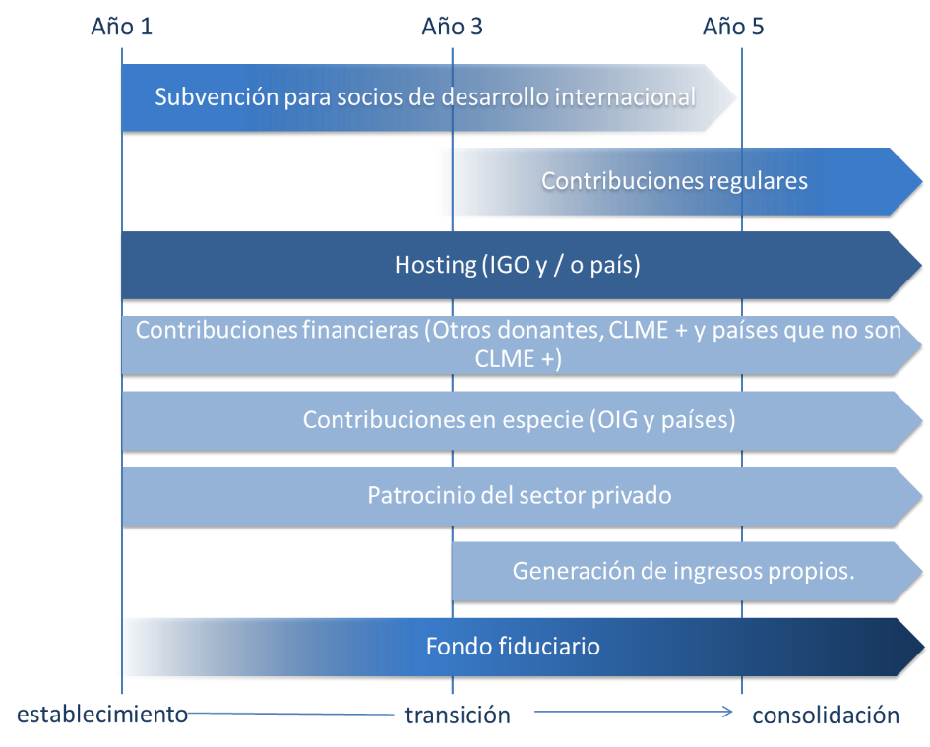
FUENTES DE FINANCIACIÓN POSIBLES
Notes:
En los inicios del plan, el énfasis se pone en conseguir una subvención de proyecto consecutiva de un Asociado Internacional para el Desarrollo, que podría complementarse con un acuerdo de sede con una OIG y/o un país anfitrión. Se propone que, después la financiación, avance gradualmente hacia la autosuficiencia financiera con el apoyo significativo de los países participantes. Se establece el hito propuesto de la entrada de la financiación por parte de los miembros en el año 3.
Vea Sección 5 para más información.

Slide 31
Financiación sostenible integrado en el Marco Regional de Gobernanza
Porque?
La financiación del Mecanismo de Coordinación debe integrarse en un marco regional de gobernanza oceánica financieramente sostenible para que sea viable y sostenible a largo plazo.
Como?
1) Medidas recomendadas para fortalecer la sostenibilidad del Marco Regional de Gobernanza:
Actividades coordinadas para aumentar el efecto multiplicador de subvenciones necesarias
Enfoque regional estratégico para alianzas con el sector privado
Catalizar la inversión para una economía sostenible basada en océanos/ Economía Azul
2) Oportunidades especificas para cada OIG identificado

Slide 32
Informe 2nd fase
Próximos pasos

Slide 33
Próximos pasos hasta Julio 2019
En relación con los Pasos 1-4 (gobernanza):
Consultas nacionales donde participen distintos sectores del Gobierno y otras partes interesadas claves sobre las preferencias en cuanto al mandato y a las funciones, la estructura de gobernanza, el acuerdo constitutivo y el interés de albergar el mecanismo
Realizar consultas a nivel de organizaciones intergubernamentales para analizar las preferencias de los Estados miembros en cuanto al mandato y a las funciones, la estructura de gobernanza, el acuerdo constitutivo
Celebrar una 2.ª reunión de consulta general (planeada para julio 2019) para deliberar sobre las preferencias , y para definir las recomendaciones conjuntas para el Comité Directivo de CLME+ (reunión planeada para principios del 2020)
Notes:
See section 6 for further information.

Slide 34
Próximos pasos hasta Julio 2019
En relación con el Paso 5 (Financiación sostenible):
Acordar el procedimiento oportuno para preparar, entre otros, un formulario de identificación del proyecto/concepto del proyecto para obtener
Manifestar el compromiso de pasar gradualmente a la autofinanciación de los gastos recurrentes y definir las etapas para alcanzar este objetivo.
Explorar la disposición de los países de la región CLME+ de contribuir económicamente de forma voluntaria en la ejecución del Mecanismo de Coordinación.
Explorar la capacidad y la disposición de los países y las organizaciones intergubernamentales de contribuir en especie o con cesión de personal
Definir una selección de fuentes de financiación principales y complementarias por explorar.
Notes:
Vea Sección 6 para más información.

Slide 35
Informe 2nd fase
Thank you
Gracias
Obrigado
Merci
Dank u

Slide 36
RPLANNING AND OPERATIONAL LEVELS
EGION-WIDE OCEAN POLICY LEVEL
P
PLANNING AND OPERATIONAL LEVELS
manent Coordination Mechanism
PLANNING AND OPERATIONAL LEVELS
Fisheries
Reef fisheries ecosystem
(OSPESCA, CRFM, WECAFC, UNEP)
Pelagic fisheries ecosystem
(CRFM/OSPESCA/WECAFC/ICCAT)
Reef fishes
Large pelagics
Ocean- wide
Regional
Lobster
Flyingfish
Conch
Continental shelf fisheries ecosystem (CRFM/WECAFC)
North Brazil Shelf ecosystem
Other continental shelf
Habitat degradation/biodiversity
(UN Environment, CCAD)
Pollution
(UN Environment, IMO, CCAD, CARPHA, CMOU)
Land based sources
Marine based sources
Habitats
Biodiversity
Reef
systems
Threatened and endangered species
Waste water discharge
Oil spills
Other liquids disposal
Pelagic systems
Solid waste disposal
Critical breeding habitats
Solid waste disposal
Muddy bottom shelf systems
Other ocean sectors
(Tourism, Oil and Gas, Shipping, Mining, Bioprospecting, Research, Renewable energy)

